Slide 1
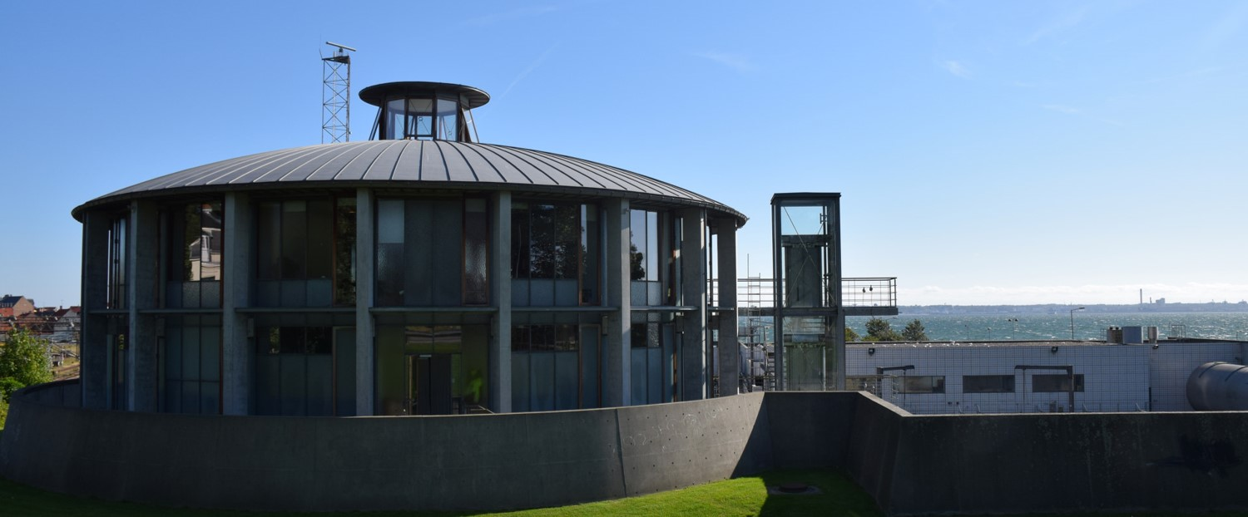
Referat af bestyrelsesmøde den 14. november 2019 kl. 12.00 – 13.00 i: Forsyning Helsingør Elhandel A/S Forsyning Helsingør Gadelys og El-Service A/S

Slide 2
Møde-deltagere
Bestyrelsen
Formand Per Tærsbøl
Bestyrelsesmedlem Jens Erik Jacobsen
Bestyrelsesmedlem Thomas Pihl
Afbud:
Næstformand Gitte Kondrup
Øvrige deltagere
Adm. Direktør Jacob Brønnum
Jens Bertram
Senior Konsulent, Claus Hartmann
Direktionskonsulent Lene Rytter (referent)

Slide 3
Dagsorden
Beslutnings-punkter
1. Godkendelse af dagsorden
2. Underskrift af protokollater
6. Økonomi- og ledelsesrapportering
3. Formanden og Direktionen orienterer
7. Budget 2020, med takster og anlægsinvesteringsplan
4. Grøn tilpasning af produkt portefølje i El handel
5. Kreditpolitik for Forsyning Helsingør Elhandel
Orienterings-punkter
12. Eventuelt
10. Kommunikation
11. Mødeplan 2019 og 2020
9. Fravigelse af tavshedspligt
Procespunkter
8. Gadelysaftale med Helsingør Kommune

Slide 4
1. Godkendelse af dagsorden
Direktionen indstiller, at dagsordenen godkendes.
Bestyrelsen godkendte dagsordenen.

Slide 5
2. Underskrift af Protokollat
Referat fra bestyrelsesmøder i selskaberne afholdt den 28. august 2019.
Der indkom ikke bemærkninger til referatet, der herefter er godkendt af den samlede bestyrelse.
Protokollat underskrives således, jf. Forretningsordenens pkt. 10.1.
Protokollatet blev underskrevet.

Slide 6
3. Formanden og Direktionen orienterer
Bestyrelsesformanden orienterer om relevante sager og forhold relateret til varetagelsen af bestyrelsesarbejdet i selskaberne.
Direktionen orienterer om relevante forhold og sager, herunder organisatoriske, relateret til varetagelsen af den daglige ledelse af selskaberne.
Intet at berette.

Slide 7
4. Grøn tilpasning af produkt portefølje i El handel
Tavshedspligt ej fraveget for dette punkt.

Slide 8
5. Kreditpolitik for Forsyning Helsingør Elhandel
Tavshedspligt ej fraveget for dette punkt.

Slide 9
6. Økonomi- og ledelsesrapportering
Tavshedspligt ej fraveget for dette punkt.

Slide 10
7. Budget 2020
Tavshedspligt ej fraveget for dette punkt.

Slide 11
Punkter til orientering

Slide 12
8. Forsyning Helsingør Gadelys og Elservice A/S
Tavshedspligt ej fraveget for dette punkt.

Slide 13
9. Fravigelse af tavshedspligt
Bestyrelsen skal beslutte, hvilke dagsordenpunkter tavshedspligten skal fraviges.
Formand og direktion indstiller, at
Tavshedspligten ikke fraviges.
Bestyrelsen tiltrådte indstillingen.

Slide 14
10. Kommunikation
Direktionen vil på mødet fremlægge forslag til eventuel ekstern kommunikation.
Der udarbejdes pressemeddelelse om grøn vind produkter.

Slide 15
11. Mødeplan 2019
Følgende bestyrelsesmøder er aftalt for begge selskaber:
2019
Torsdag den 12. december 2019 kl. 12.00-13.00
2020:
Torsdag 5. marts 2020
Torsdag 30. april 2020
Torsdag 24. juni 2020
Torsdag 27. august 2020
Torsdag 12. november 2020
Torsdag 10. december 2020

Slide 16
12. Eventuelt
Intet at berette.

